Slide 1

















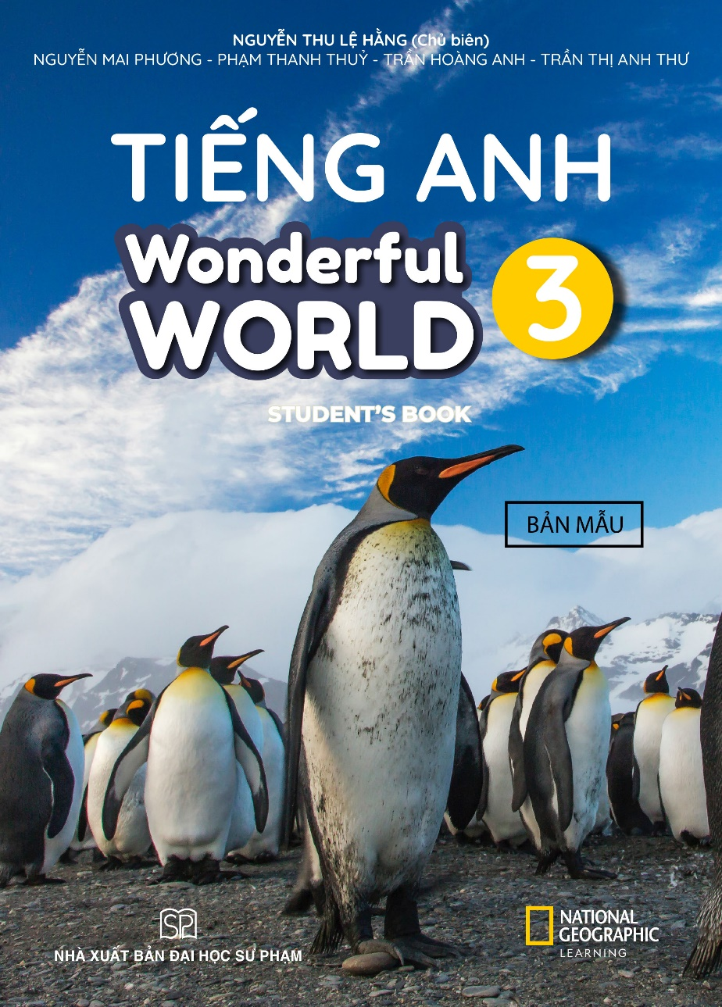


Notes:
Để nguyên trang bìa như này, chỉ thay đổi tên bài trong quá trình làm. Logo của sách Wonderful World

Slide 2

Unit 3: Animals
Lesson 2

Slide 3
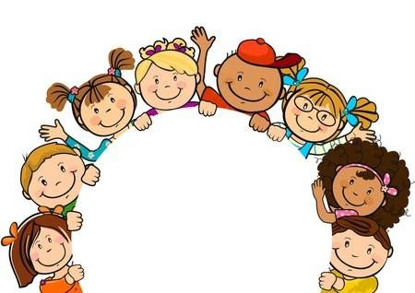
1 WARM UP

Slide 4




Catching
Butterfly!
Catching
Butterfly!
Notes:
Nhấn vào ngôi sao để chọn câu hỏi và hình

Slide 5





Next
1
2
3
4
5
10
9
8
7
6
Notes:
Bấm vào số để xuất hiện câu hỏi
Bấm next để qua phần kế
Bấm vào sao để xuất hiện vương miện
THIẾT KẾ HOẠT ĐỘNG TƯƠNG TÁC CHO SLIDE TỪ 6 ĐẾN 15 THEO MÔ TẢ TỪNG SLIDE

Slide 6

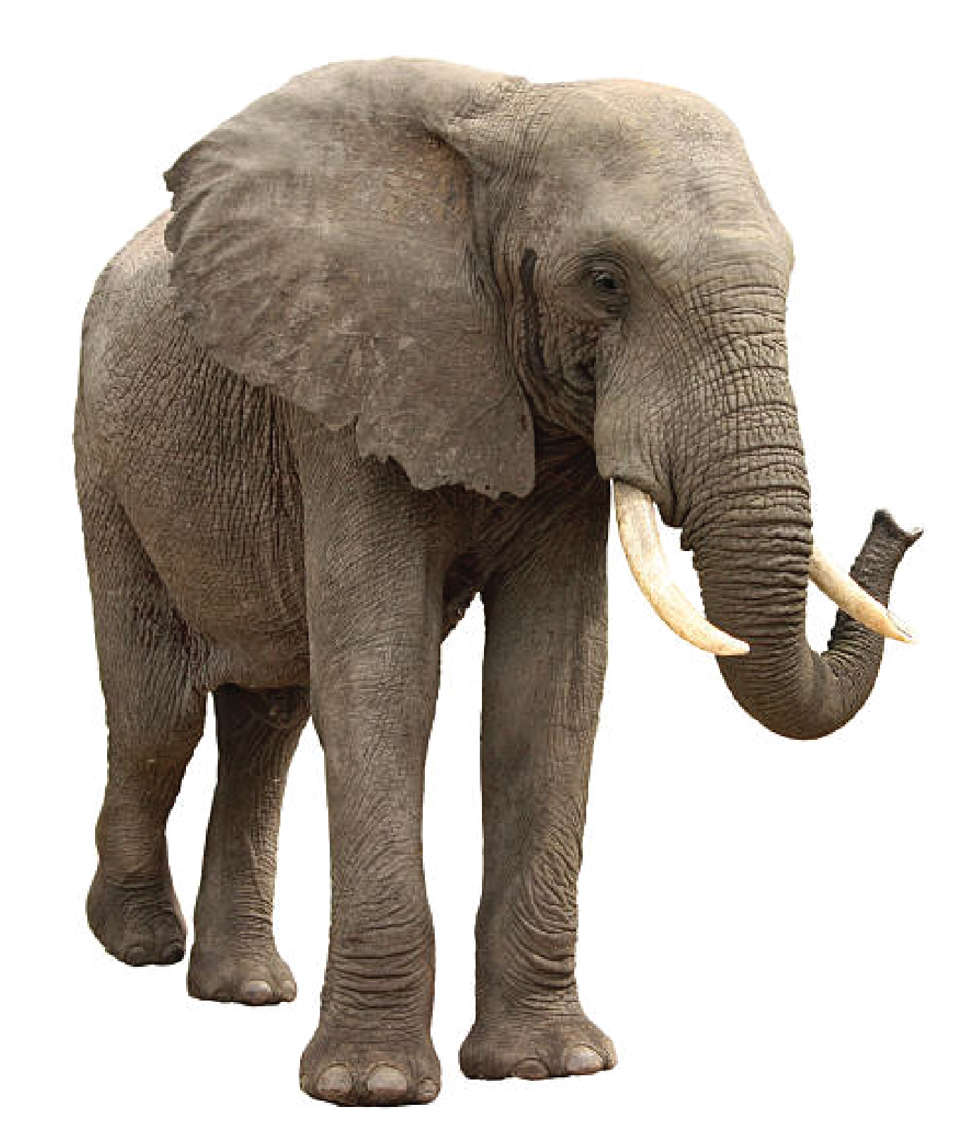


3 points
This is an elephant.
GO HOME
Notes:
Bấm hộp quà để nhận điểm
Bấm go home để trở lại slide bắt bướm
TƯƠNG TÁC:
This is an____.
Đáp án: elephant

Slide 7
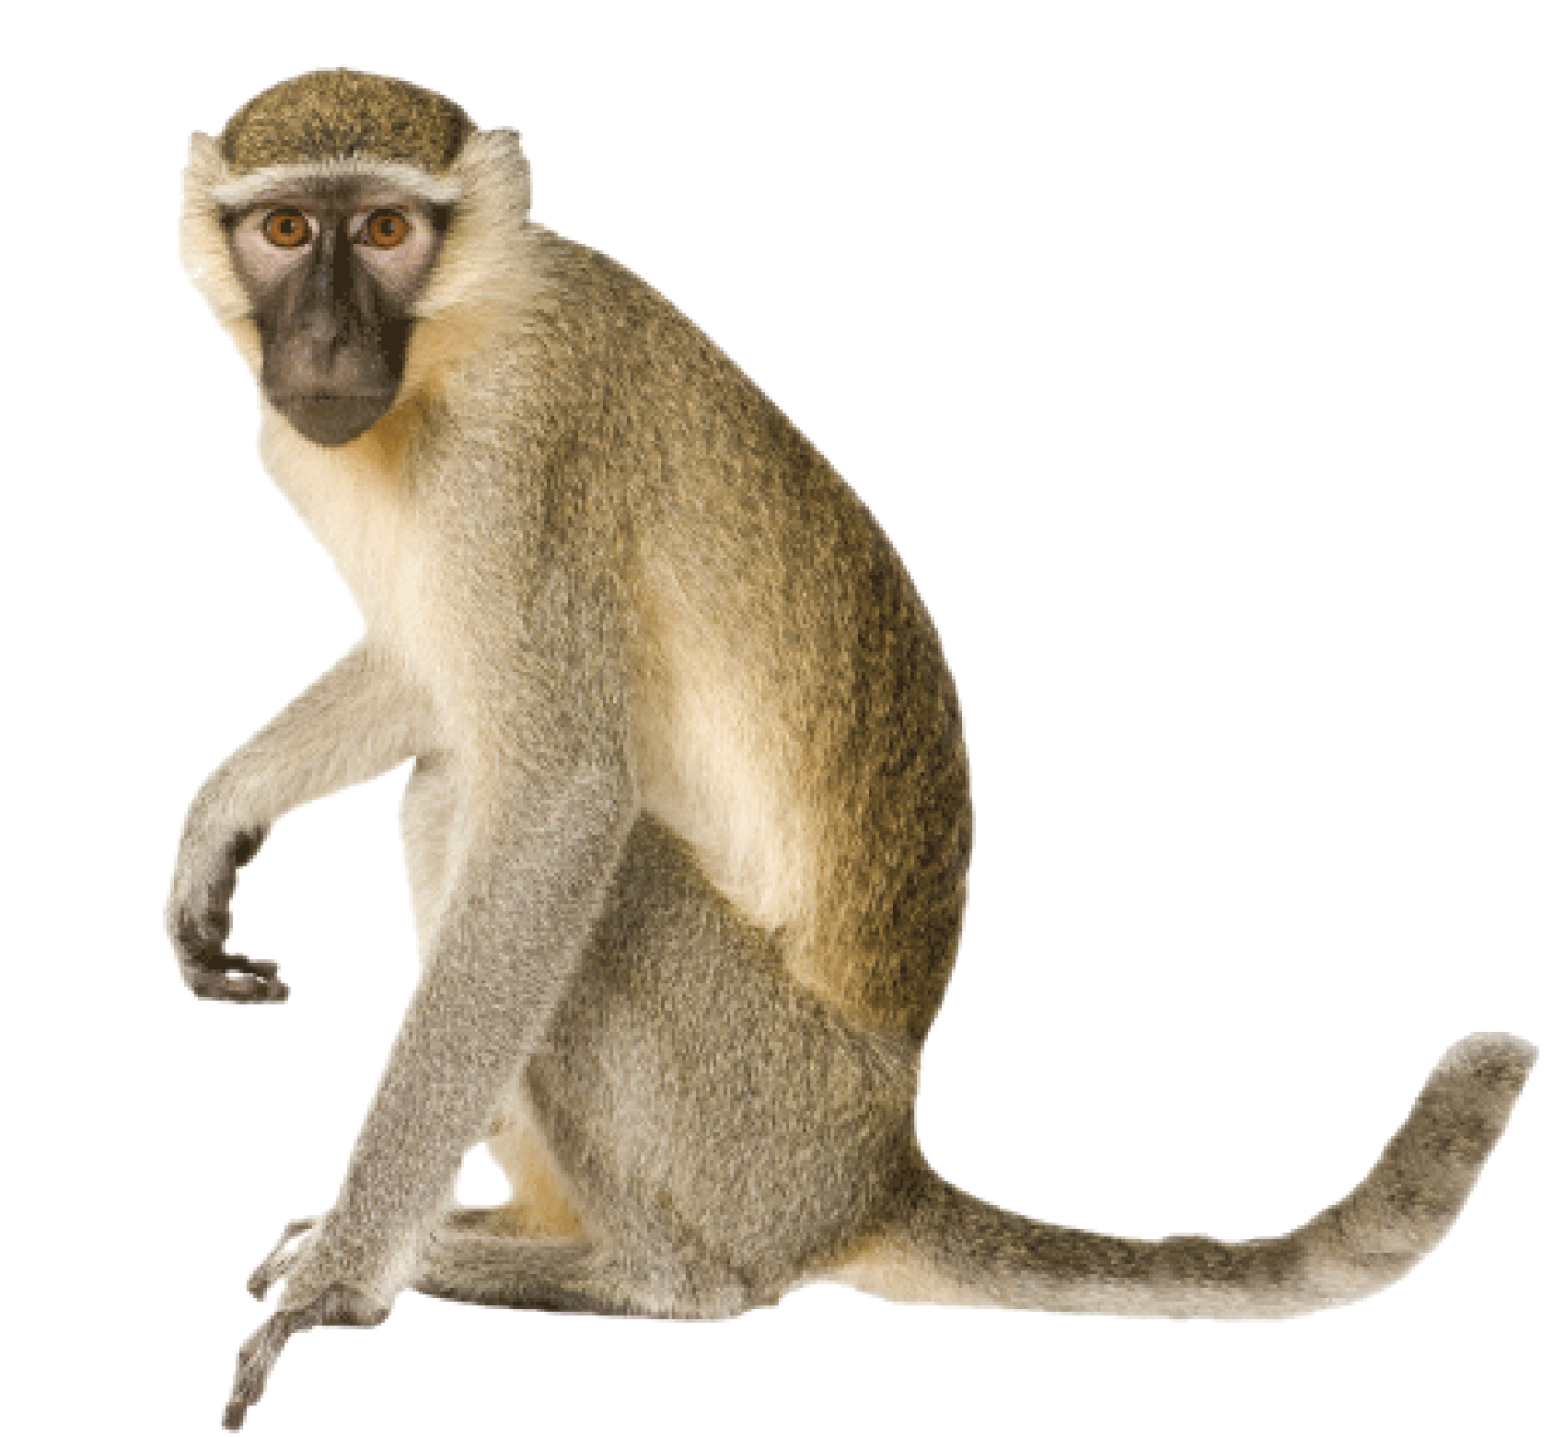
2 points
This is a monkey.
GO HOME
Notes:
TƯƠNG TÁC:
This is a ____.
Đáp án: monkey

Slide 8
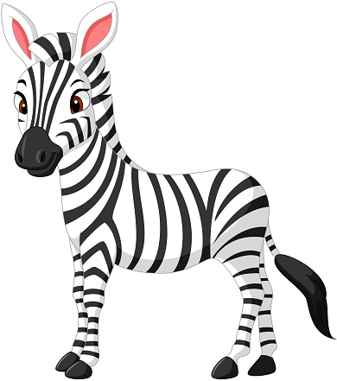
2 points
This is a zebra.
GO HOME
Notes:
TƯƠNG TÁC:
This is a____.
Đáp án: zebra

Slide 9
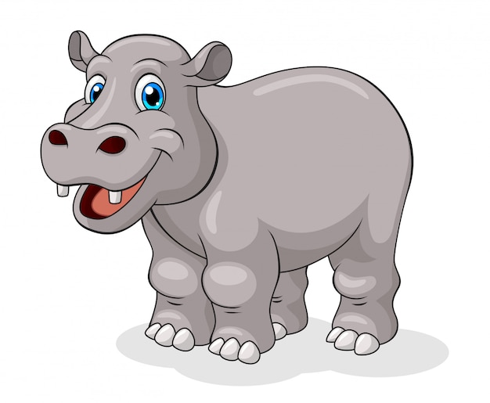
5 points
This is a hippo.
GO HOME
Notes:
TƯƠNG TÁC:
This is a ____.
Đáp án: hippo

Slide 10
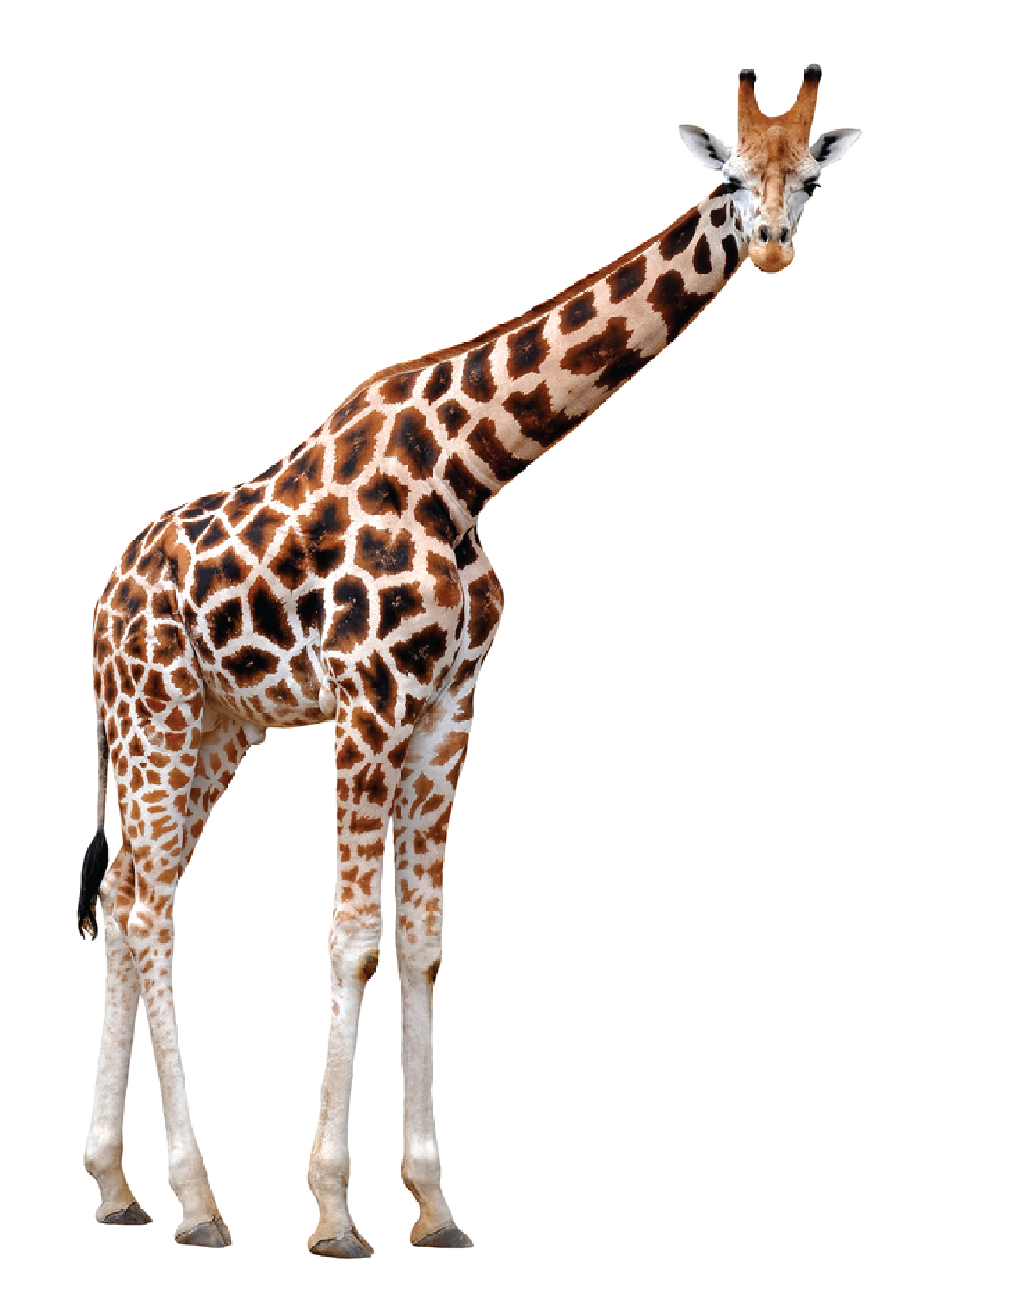
1 point
That is a giraffe.
GO HOME
Notes:
TƯƠNG TÁC:
This is a ____.
Đáp án: giraffe

Slide 11
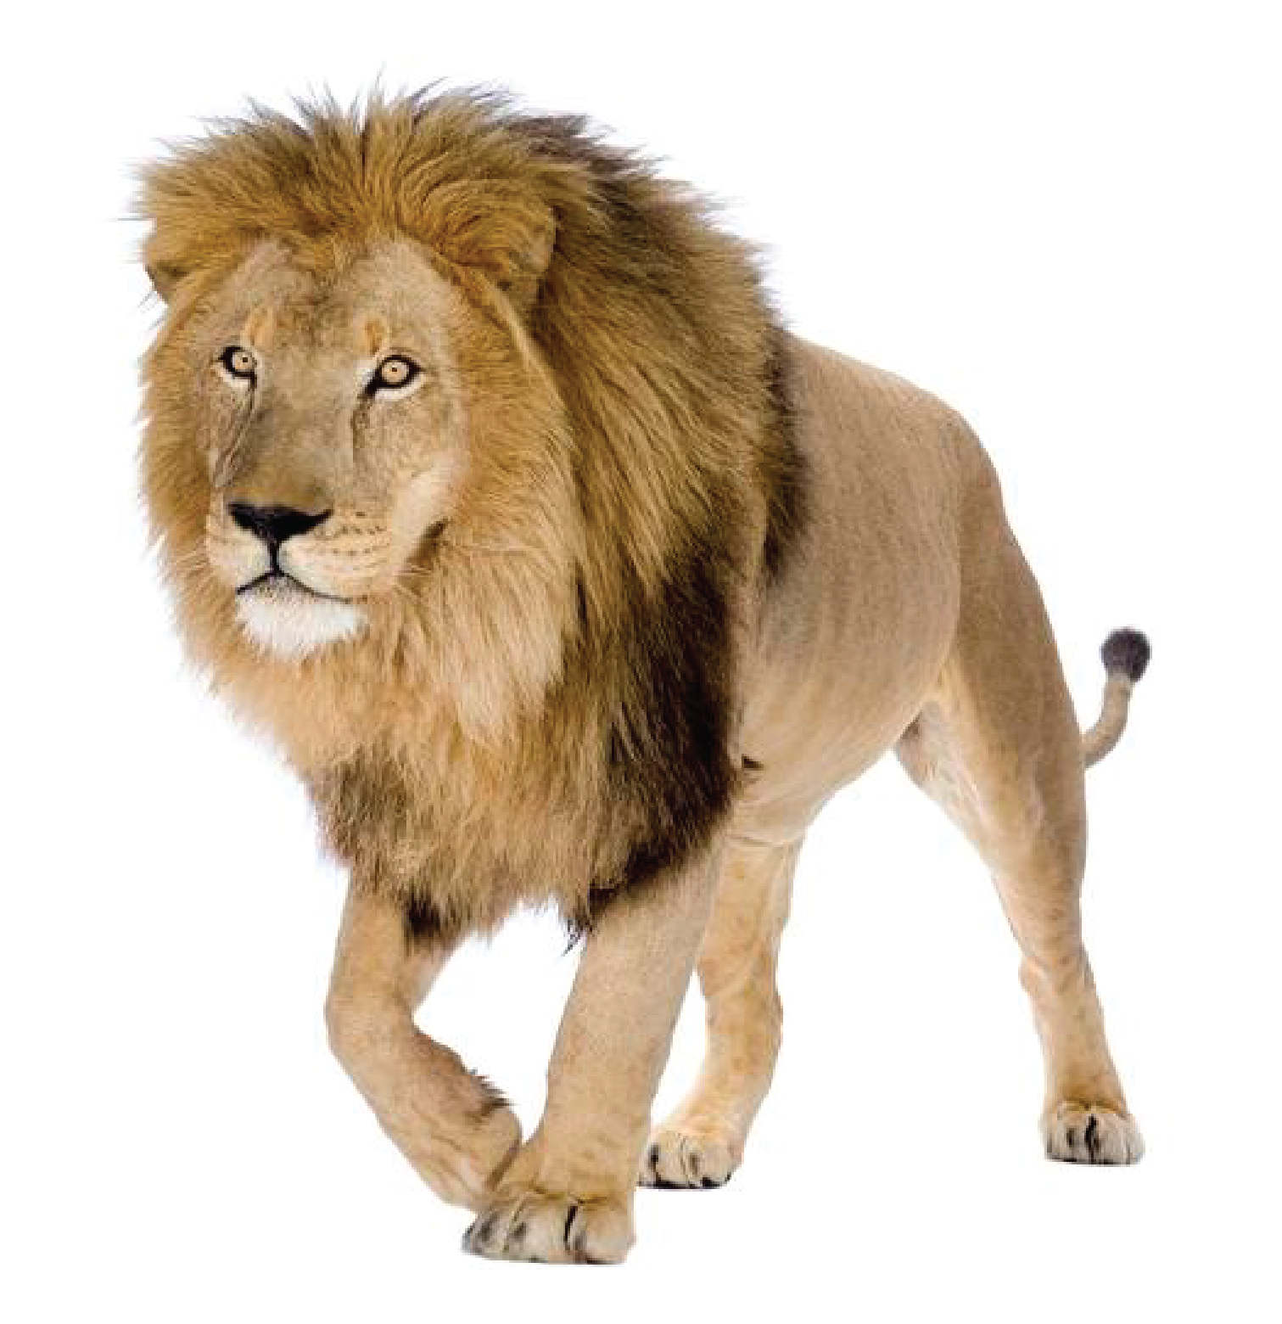
3 points
That is a lion.
GO HOME
Notes:
TƯƠNG TÁC:
This is a ____.
Đáp án: lion

Slide 12

4 points
That is a frog.
GO HOME
Notes:
TƯƠNG TÁC:
This is a ____.
Đáp án: frog

Slide 13

1 point
That is a bird.
GO HOME
Notes:
TƯƠNG TÁC:
This is a ____.
Đáp án: bird

Slide 14
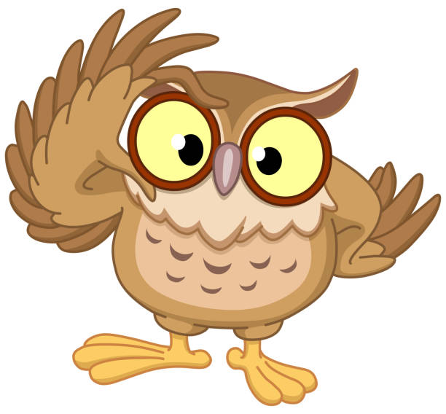
5 points
That is an owl.
GO HOME
Notes:
TƯƠNG TÁC:
This is an ____.
Đáp án: owl

Slide 15
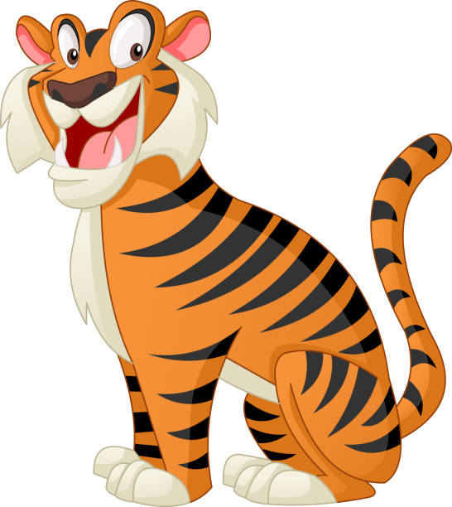
4 points
That is a tiger.
GO HOME
Notes:
TƯƠNG TÁC:
This is a ____.
Đáp án: tiger

Slide 16

2 PRESENTATION

Slide 17



Listen and repeat

Slide 18

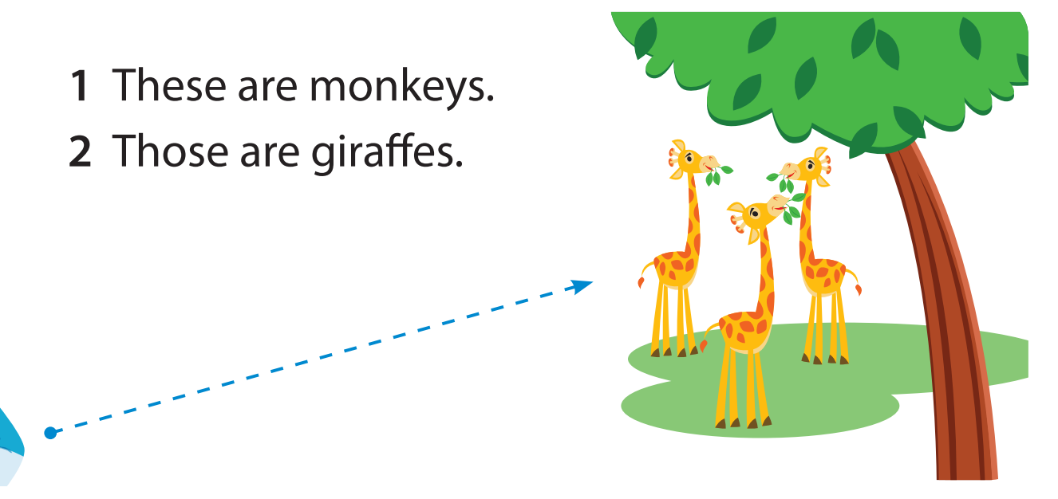
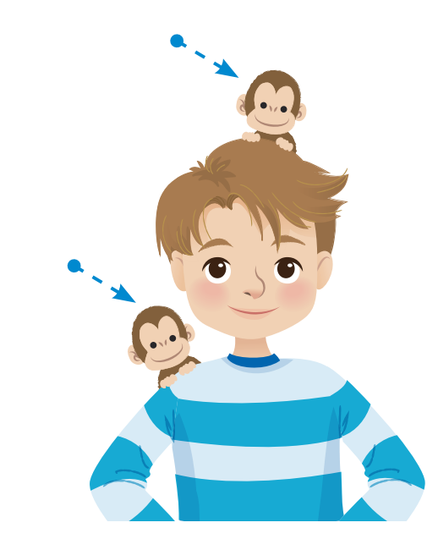
These are monkeys.
Those are giraffes.

Slide 19
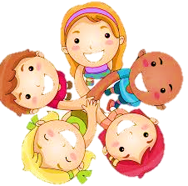
3 PRACTICE

Slide 20
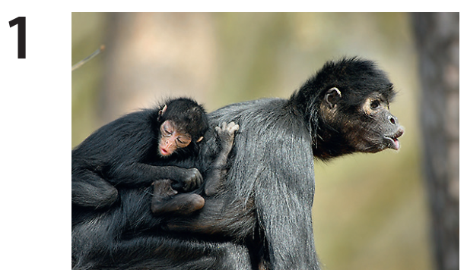
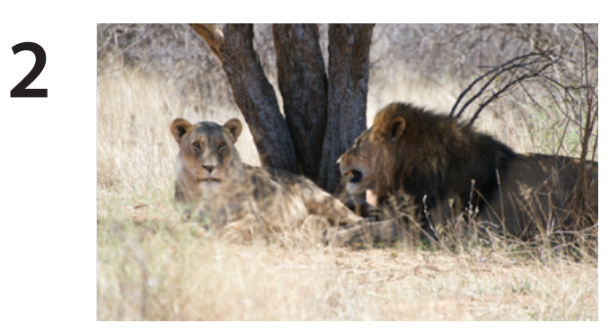
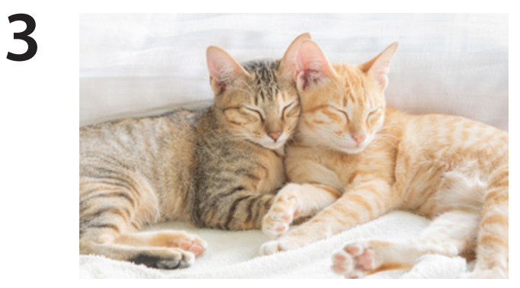
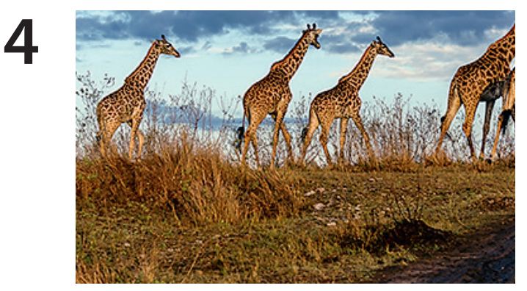
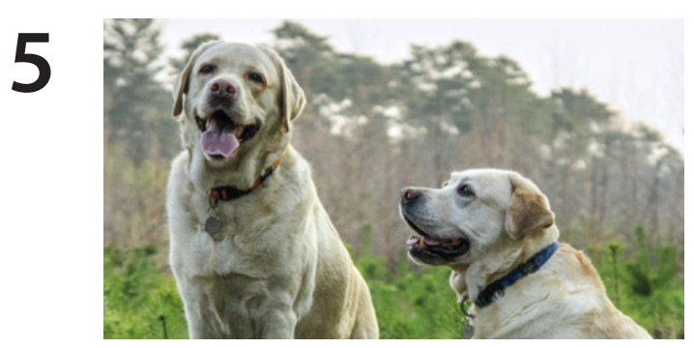
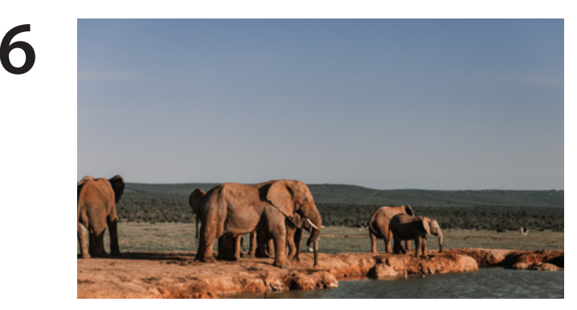
Point and say
These are monkeys.
Those are lions.

Slide 21
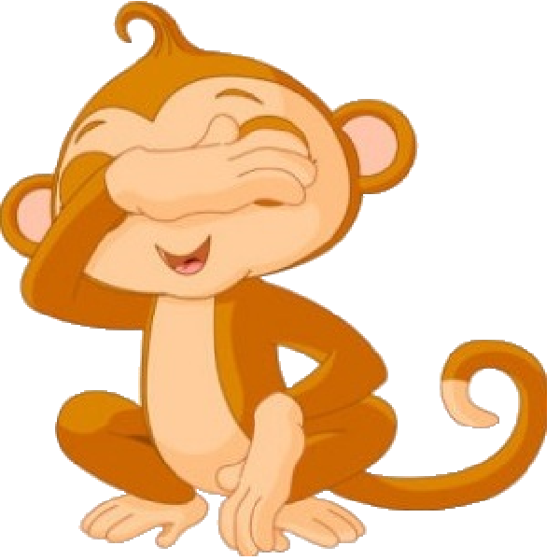

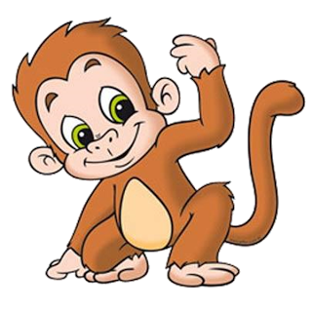
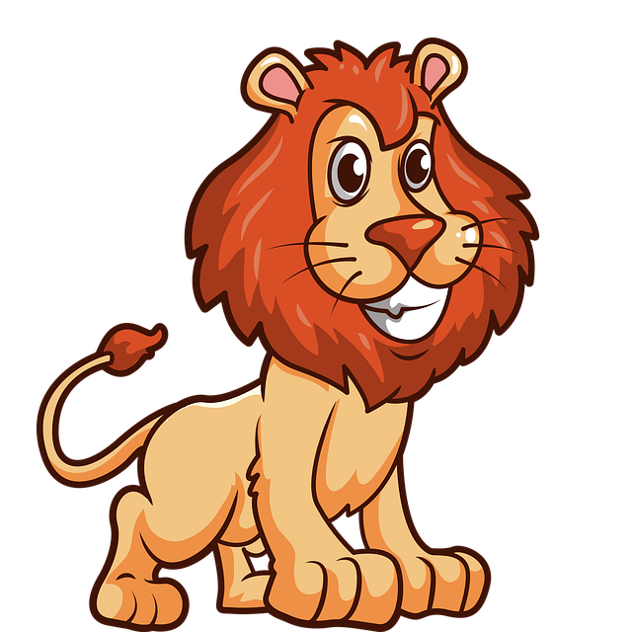

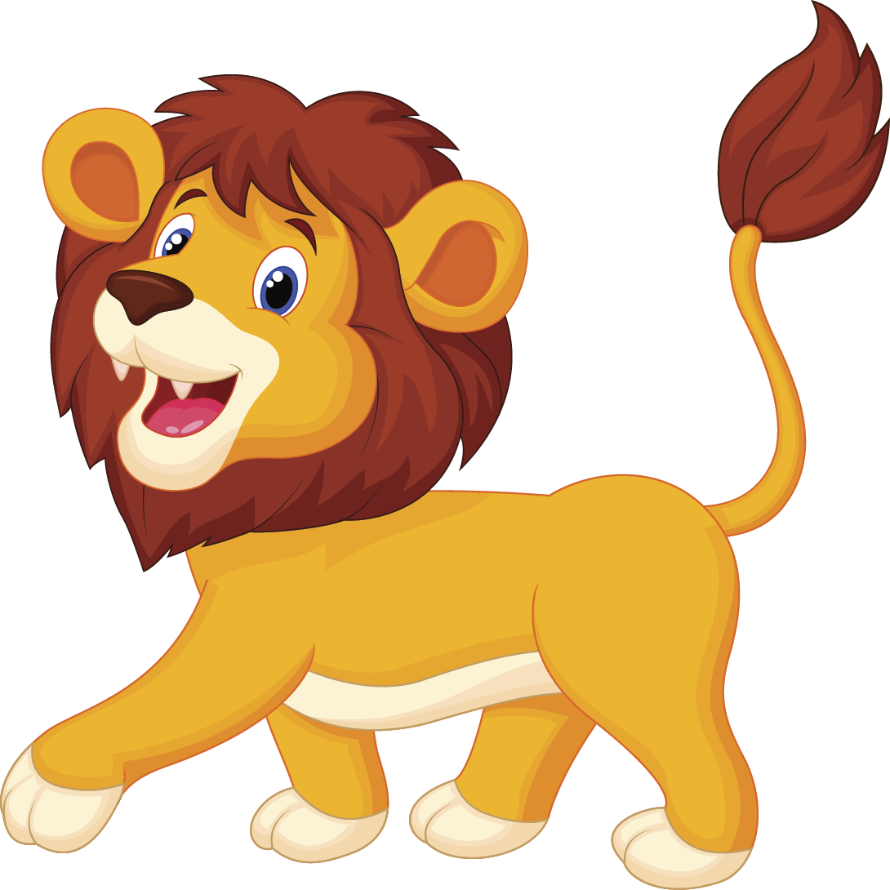


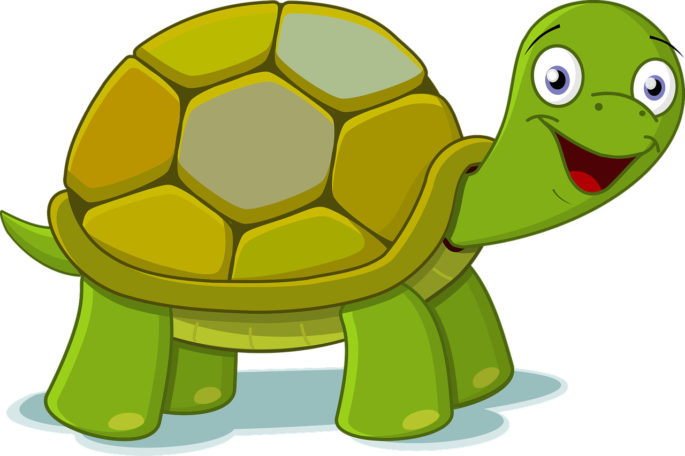
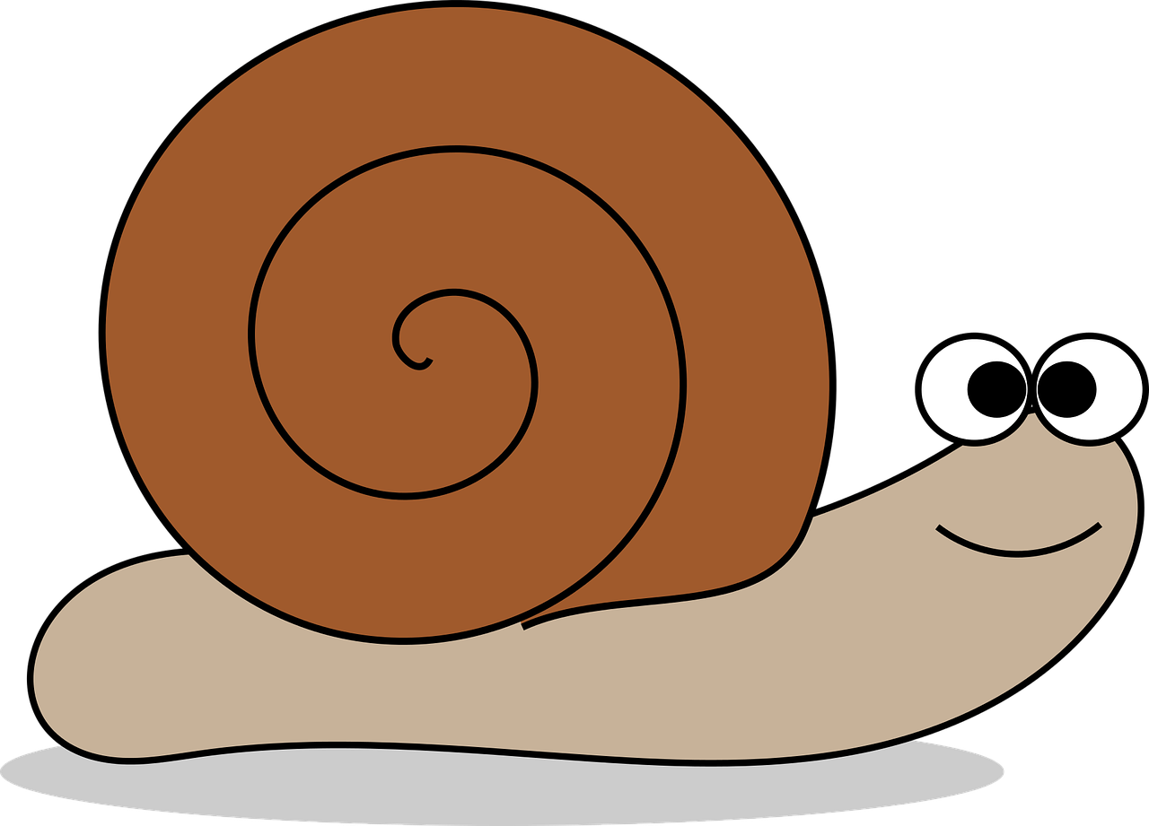

Slide 22
Listen and sing
These are monkeys – ooh, ooh!
Those are monkeys – ooh, ooh!
These are monkeys, those are monkeys – ooh, ooh, ooh!
These are lions – roar, roar!
Those are lions – roar, roar!
These are lions, those are lions – roar, roar, roar!

Slide 23

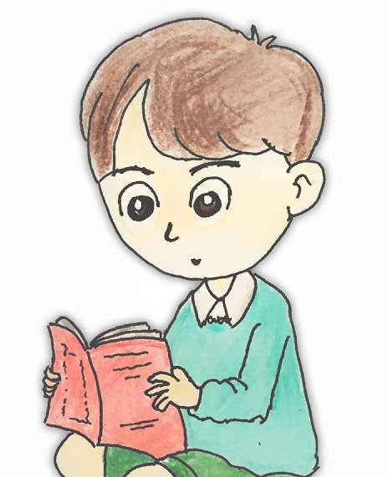
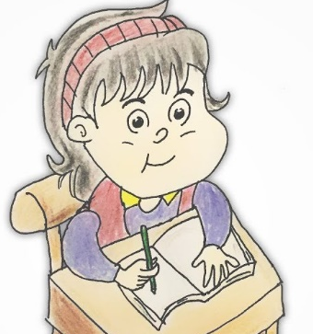
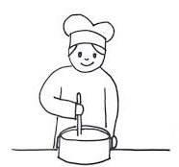

4 PRODUCTION
What we can do?

Slide 24

Monkeys and lions show
These are monkeys – ooh, ooh!
Those are monkeys – ooh, ooh!
These are monkeys, those are monkeys – ooh, ooh, ooh!
These are lions – roar, roar!
Those are lions – roar, roar!
These are lions, those are lions – roar, roar, roar!

Slide 25
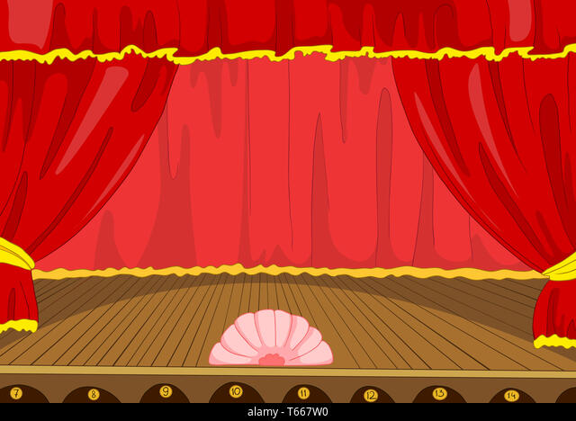
Animal show
These are …- …, …!
These are …- …, …!
These are …, those are … -
…, …,… !

Slide 26



5 ASSESSMENT

Slide 27
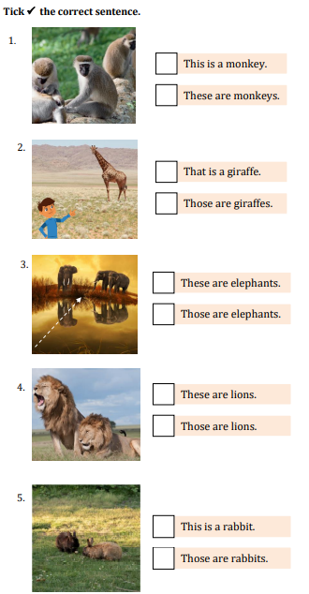
Tick the correct answer
✓
✓
✓
✓
✓
Notes:
THIẾT KẾ HOẠT ĐỘNG TƯƠNG TÁC CHO 5 CÂU.

Slide 28


